Slide 1
Урок чытання ў 1 класе Беларуская народная казка “Воўк – гультай”

Slide 2
Дэвіз:
“У нас усё атрымаецца”

Slide 3
Тэма: Казка “Воўк-гультай”.
Мэты: адпрацоўваць навык чытання тэксту з захаваннем паўз, інтанацый; вучыць падрабязнаму пераказу па пытаннях настаўніка; узбагачаць слоўнікавы запас вучняў; выхоўваць беражлівыя адносіны да хлеба, павагі да людзей, якія яго вырошчваюць.

Slide 4
малоць смак каштаваў
змалоць смачна пакаштаваў

Slide 9
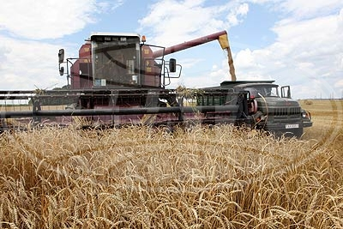

Slide 10
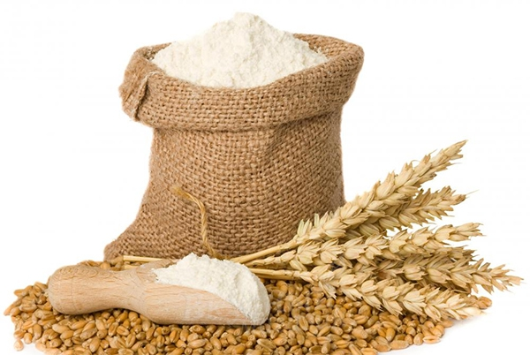

Slide 11
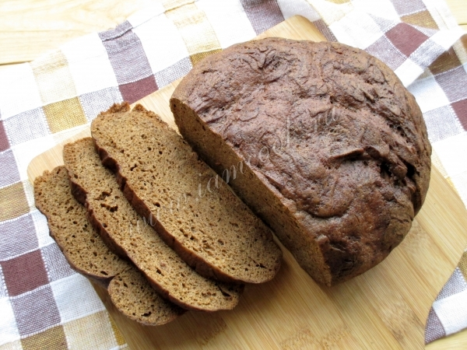

Slide 13
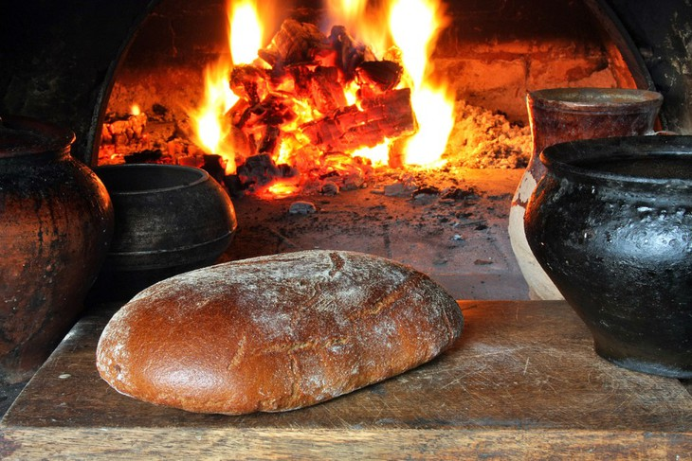

Slide 14
Глеба – верхні слой зямлі, на якім вырастае расліннасць.
Дагэтуль – да гэтага часу.

Slide 15
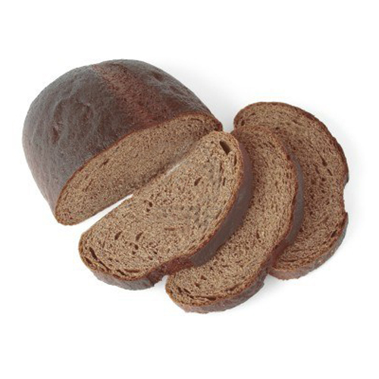
Без хлеба няма абеда.

Slide 17
ДЗЯКУЙ ЗА ЎРОК!

